Slide 1
Duck Curve
이형권, 장성호, 김태연, 김현진
한국공학대학교
POSTECH X DERShare
태양광 발전량 예측 경진대회

Slide 2
CONTENTS
01 서론
02 EDA
03 태양광 발전 모델링
04 결론 및 향후 계획

Slide 3
서론

Slide 4
01 서론
Data set
Data Table | 항목 | 설명
Gens | ID Time Amount | 해당 발전소 ID 한시간 단위 해당 발전소의 해당 시간대 발전량
Envs | ID Time Nins Mtemp | 해당 발전소 ID 기상센서의 계측시간 일사량계 계측 값 태양전지 모듈 표면 온도 계측 값
Weather1 | ID Time Temperature Humidity Dew_point Wind_dir Wind_spd Uv_idx Visibility Cloudiness Celling Pressure Precip_1h | 해당 발전소 ID 관측시간 기온, ℃ 습도, % 이슬점 온도, ℃ 풍향, ° 풍속, km/h 자외선 강도, 지수(0~12) 시정, km 운량, % 최저운고, m 기압, mb 강수량, mm
Notes:
데이터 셋은 기본 제공 데이터인 발전소, 센서, 기상 그리고 예보 데이터를 사용하였고 data description은 다음과 같습니다.

Slide 5
01 서론
Data set
Data Table | 항목 | 설명
Weather2 | ID Time Temperature Humidity Wind_dir Wind_spd Cloudiness Pressure Precip_1h | 해당 발전소 ID 관측시간 기온, ℃ 습도, % 풍향, ° 풍속, km/h 운량, % 기압, mb 강수량, mm
Weather3 | ID Time Temperature Humidity Wind_dir Wind_spd Precip_1h | 해당 발전소 ID 관측시간 기온, ℃ 습도, % 풍향, ° 풍속, km/h 강수량, mm
Forecasts1,2,3 | 기존 weather1,2,3 항목에 Fcst_time Precip_prob Precip_1,6h 추가 | 예측 시점 해당시간에 예보된 강수확률 예측된 시간 이전 1, 6시간 동안의 예측된 강수량
Notes:
기상데이터에서 pressure 값은 예보데이터에는 포함되어 있지 않아 제외하였습니다.

Slide 6
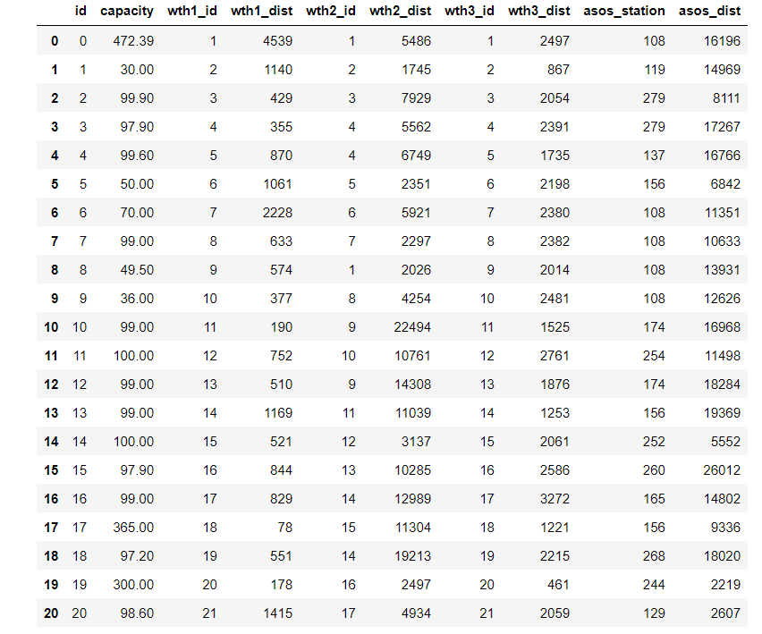
01 서론 - 발전소와 기상관측소
Notes:
모든 데이터를 사용하지 않고 0번, 8번 발전소가 동일한 종관기상관측소를 사용하고, 2번 기상관측소와 동일한 ID를 사용하므로 비슷한 지역의 발전소로 판단하였고 이에 광명시 발전소와 기상환경이 유사하다고 판단 하였습니다.
2번 발전소의 경우 광명시와 전혀 다른 종관기상관측소를 사용하지만 기상관측소와 발전소가 가까우면 발전량 예측 정확도가 높을 것이라고 판단하여 사용하였고 이는 20개의 발전소 중에서 랜덤으로 추출하였습니다.

Slide 7
EDA

Slide 8
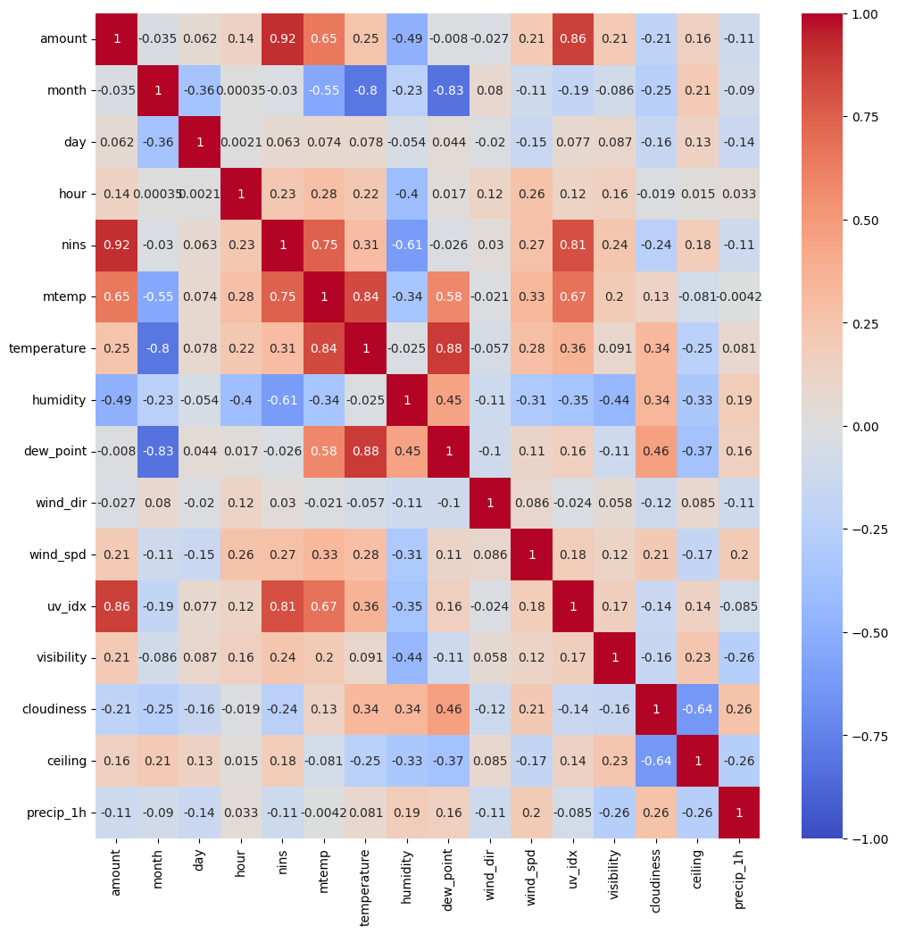
02 EDA - 변수간의 관계
Heatmap - gen0
0.92
0.86
Amount와 상관계수가 높은 변수는 nins, uv_idx
Nins는 mtemp와 uv_idx
Mtemp는 temperature와 uv_idx
Notes:
Amount와 상관관계가 높은것이 nins와 uv_idx이고, nins와 상관관계가 높은것이 mtemp와 uv_idx이다. 또한 Mtemp와 상관관계가 높은것은 temperature와 uv_idx이므로 예보 데이터를 활용하여 mtemp와 nins를 잘 예측하고 이것을 활용하여 발전량을 예측하는 것이 중요하다고 판단하였습니다.

Slide 9
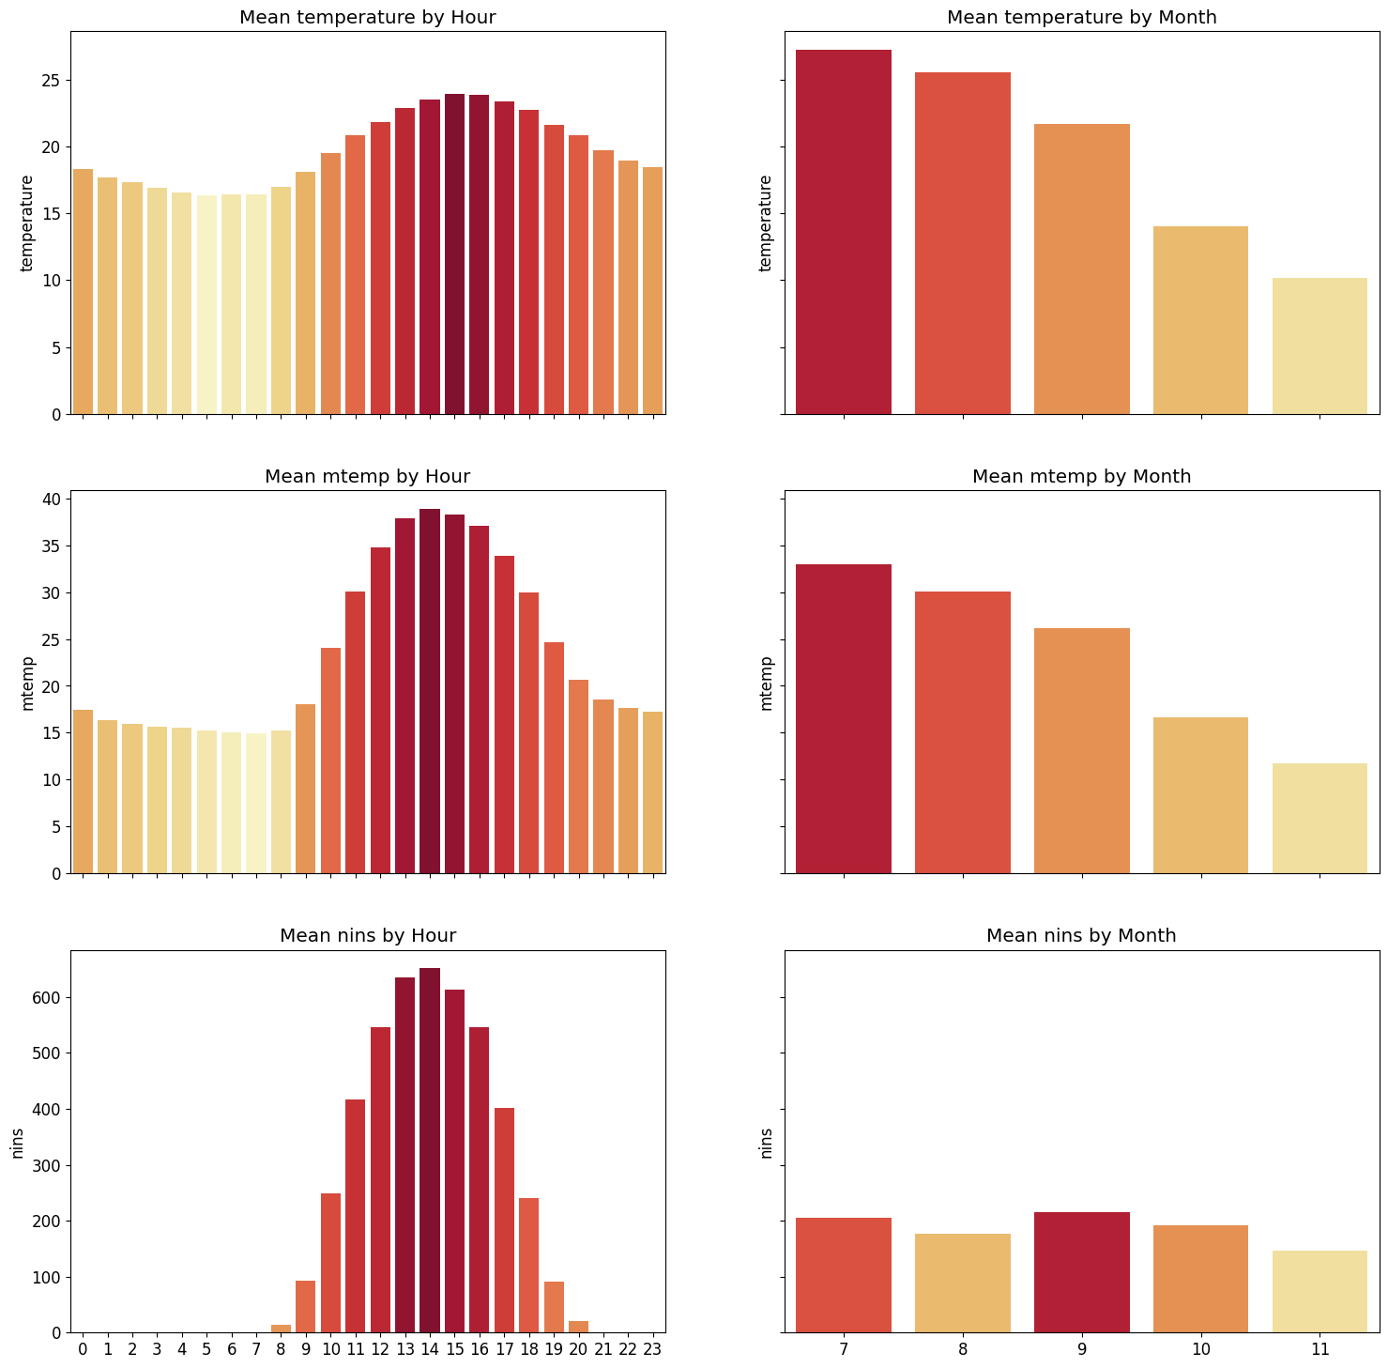
02 EDA - 시간 당 평균 및 월별 평균
Notes:
광명시 발전소 데이터와 기상 데이터에 대한 시간별 평균 및 월별 평균입니다.
7월 부터 11월 까지의 월별 양상을 보면 시간에 따라 대체로 7월 이후 하향하는 추세를 보이고 있습니다.

Slide 10
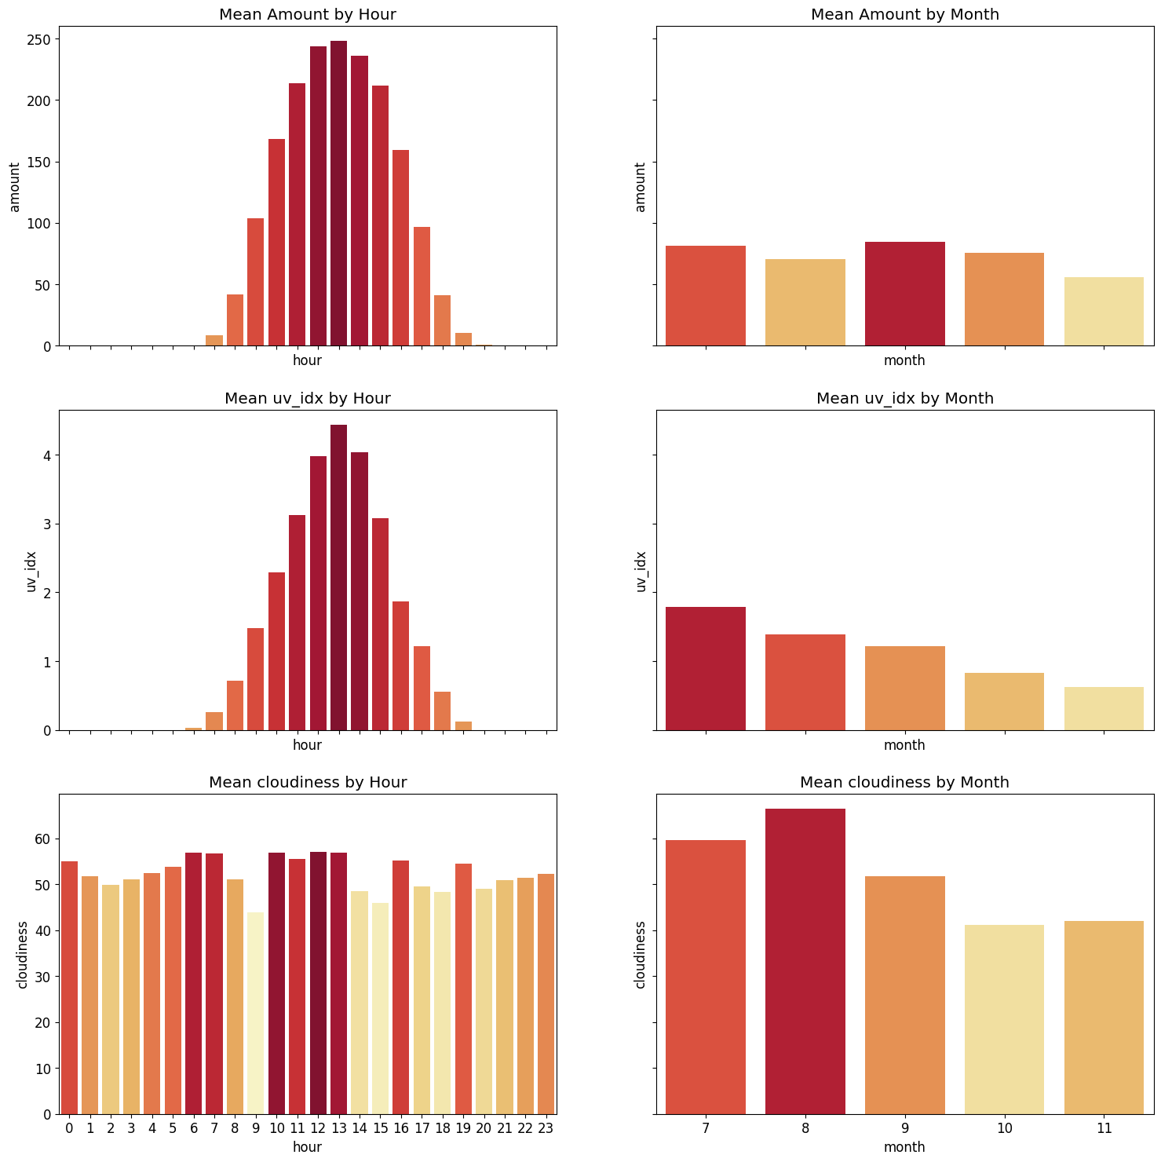
02 EDA - 시간 당 평균 및 월별 평균
Notes:
Temp, mtmep, nins, amount, uv_idx 모두 13~14에 최고점을 향해 상향하고 이후에는 하향하는 추세를 가지고 있습니다.

Slide 11
태양광 발전 모델링

Slide 12
03 모델링
Hyper Parameter
XGBoost, AdaBoost Regression은 대표적인 앙상블 ML 기법으로 ML의 과적합 문제에 강건한 특성을 가지며, 안정적인 예측이 중요한 태양광 발전량 예측 문제에 적합함
XGBoost Regression
 | Max_Depth | N_Estimators | Learning_Rate | Loss | R2
Mtemp | 17 | 170 | 0.05 | Linear | 0.91
AdaBoost Regression
 | Max_Depth | N_Estimators | Learning_Rate | Loss | R2
Nins | 14 | 190 | 0.1 | Linear | 0.943
Gen0 | 12 | 175 | 0.05 | Square | 0.95
Gen2 | 12 | 135 | 0.1 | Square | 0.96
Gen8 | 12 | 170 | 0.1 | Linear | 0.935
Notes:
활용 모델은 모두 Boosting 모델을 사용하였으며, mtemp를 제외한 발전량과 일사량은 모두 Adaboost Regression 모델을 사용하였습니다. XGBoost, AdaBoost Regression 모델은 대표적인 앙상블 ML 기법으로 과적합 문제에 강건한 특성을 가지며, 안정적인 예측이 중요한 태양광 발전량 예측 문제에 적합하여 사용했습니다. Hyper Parameter tuning은 Grid Search를 통해 Rank가 높은 것으로 적용하였습니다.

Slide 13




03 모델링
Ensemble Model
Train
Prediction
Gens_ID2 & Weather1_ID3
Gens_ID2_Amount
$$⋯f_{1}$$
Gens_ID8 & Weather2_ID1
Gens_ID8_Amount
$$⋯f_{2}$$
Gens_ID0 & Weather1_ID1
Gens_ID0_mtemp
Gens_ID0 & Weather1_ID1
& Nins
Gens_ID0_Amount
$$⋯f_{3}$$
ML의 근본적인 문제점인 학습되지 않은 데이터에 대해서 모델링의 제약이 존재
다양한 데이터 학습을 위해 다른 지역의 데이터 사용 최종 식은 <수식 1>과 같음
$$\hat{y}=\frac{f_{1}+f_{2}+f_{3}}{3}$$
< 1>
Notes:
2번 발전소와 8번 발전소의 발전량을 각각 과거 기상 데이터로 학습하고 예보 데이터로 예측하였고, 광명시 발전소는 모듈 표면온도와 일사량의 예측값을 활용하여 발전량을 예측하였습니다.
이렇게 나온 3개의 발전량을 동일한 가중치로 반영하여 평균을 구하여 하나의 예측값으로 만들었습니다.

Slide 14
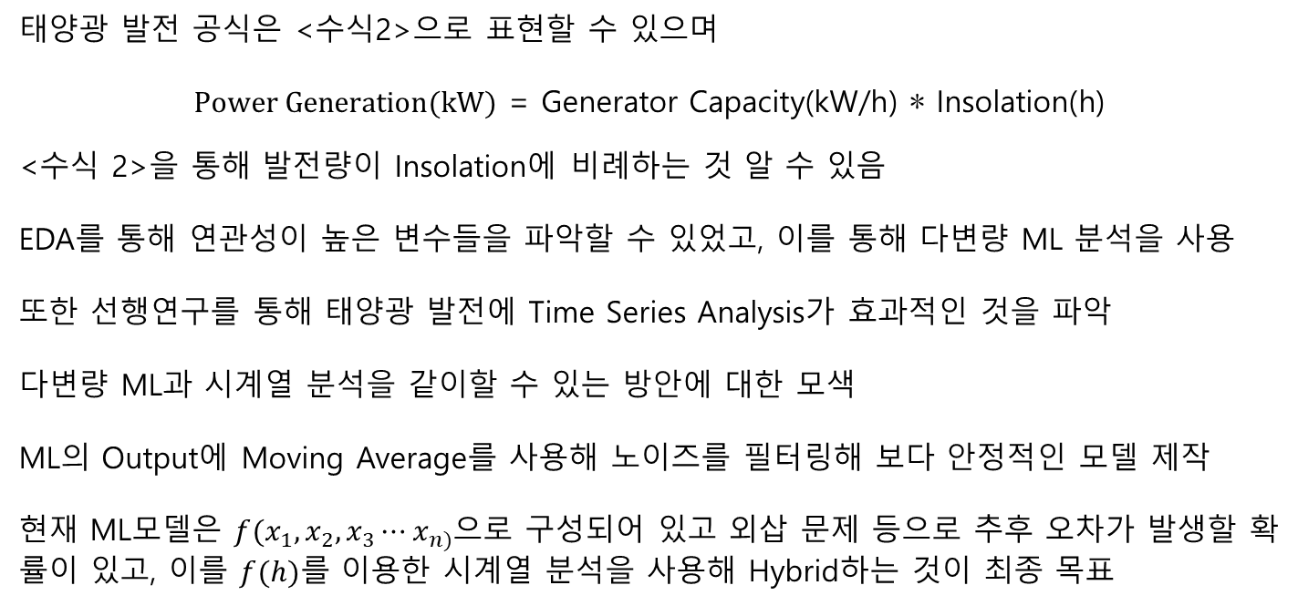
03 모델링
Moving Average
태양광 발전 공식은 <수식2>으로 표현할 수 있으며
$$\text{P}\text{ower} \text{Generation}\text{(}\text{kW}\text{)}\text{ = }\text{Generator} \text{Capacity}\text{(}\text{kW}\text{/}\text{h}\text{) ∗ }\text{Insolation}\text{(}\text{h}\text{)}$$
<수식 2>을 통해 발전량이 Insolation에 비례하는 것 알 수 있음
EDA를 통해 연관성이 높은 변수들을 파악할 수 있었고, 이를 통해 다변량 ML 분석을 사용
또한 선행연구를 통해 태양광 발전에 Time Series Analysis가 효과적인 것을 파악
다변량 ML과 시계열 분석을 같이할 수 있는 방안에 대한 모색
ML의 Output에 Moving Average를 사용해 노이즈를 필터링해 보다 안정적인 모델 제작
현재 ML모델은 $f(x_{1},x_{2},x_{3}⋯x_{n)}$으로 구성되어 있고 외삽 문제 등으로 추후 오차가 발생할 확률이 있고, 이를 $f(h)를$ 이용한 시계열 분석을 사용해 Hybrid하는 것이 최종 목표
< 2>
Notes:
태양광 발전 공식은 Capacity와 일사량, 일조량에 비례하여 증가하고 있습니다.
기존 선행연구를 보면 LSTM, ARIMA등 Time Series Analysis를 통해 태양광 발전량을 예측하는 연구가 많이 존재하고 있습니다.
하지만 EDA를 진행하며 Amount와 관련이 높은 변수들을 확인할 수 있었으며, 직접적으로 태양광 발전 공식의 두 변수 값이 모두 Data set으로 제공되었으므로 다변량 분석을 진행하는 것이 Error값을 줄일 수 있는 방안이라고 생각했습니다.
그러나 현재 데이터 기준으로 측정을 할 때 다변량을 이용하였지만 이럴 경우 추후에 오차가 생기게 됩니다. 그래서 필요에 따라 시계열 데이터를 사용하여 노이즈를 필터링하여 부드럽게 만들어줄 필요가 있습니다.
이에 하나로 만든 예측값에 Moving Average를 부분적으로 Hybrid하여 최적의 효과를 내는 방법을 사용하게 되었습니다.
이런 Hybrid 모델로 추후 발생할 오차를 줄일 수 있을 것으로 기대하고 있습니다.

Slide 15
03 모델링
Moving Average
Time | ML Model | Hybrid Model | MA(2) | MA(3) | MA(4)
22-11-01 | 1.516554 | 1.494666 | 1.461888 | 1.488164 | 1.519675
22-11-02 | 0.985425 | 1.033768 | 1.311841 | 1.895737 | 2.472662
22-11-03 | 1.499788 | 1.441852 | 1.626103 | 1.829362 | 1.979579
22-11-04 | 1.453834 | 1.424473 | 2.006493 | 2.587715 | 3.173254
22-11-05 | 1.232199 | 1.254815 | 1.74895 | 2.321157 | 2.904118
22-11-06 | 1.104115 | 1.10076 | 1.125376 | 1.668569 | 2.233995
22-11-07 | 1.089628 | 1.080891 | 1.152877 | 1.398703 | 1.795282
Average | 1.268792 | 1.261604 | 1.490504 | 1.884201 | 2.296938
발전량 Peak Time인 13시~15시까지 Moving Average 적용을 통해 Noise제거
Hybrid Model은 기존 AdaBoost Regression Model에 5.7% 향상된 성능 보유
Notes:
일주일의 값을 예측하여 실제 데이터와의 오차를 대회 기준 Error로 환산한 값을 보았을 때
특정 시간대 ML자체의 에러가 낮은 값을 보이게 되면, Hybrid Model보다 ML의 예측값을 사용하는 것이 Error를 줄일 수 있습니다.
하지만 특정 시간대 ML의 Error값이 상승하게 되면 Hybrid Model를 결합하는 것이 노이즈가 많이 제거되어 Error를 효과적으로 줄일 수 있습니다.
데이터가 들어올 때마다 모델을 계속 업데이트 하는 것은 무리가 있고, 업데이트를 하기 직전까지 ML 모델의 에러는 조금씩 증가할 것으로 예상됩니다.
이런 현상에 MA를 적용하여 노이즈를 제거해준다면 모델 업데이트 전까지 적은 Risk를 가지고 예측을 진행할 것으로 판단됩니다.

Slide 16

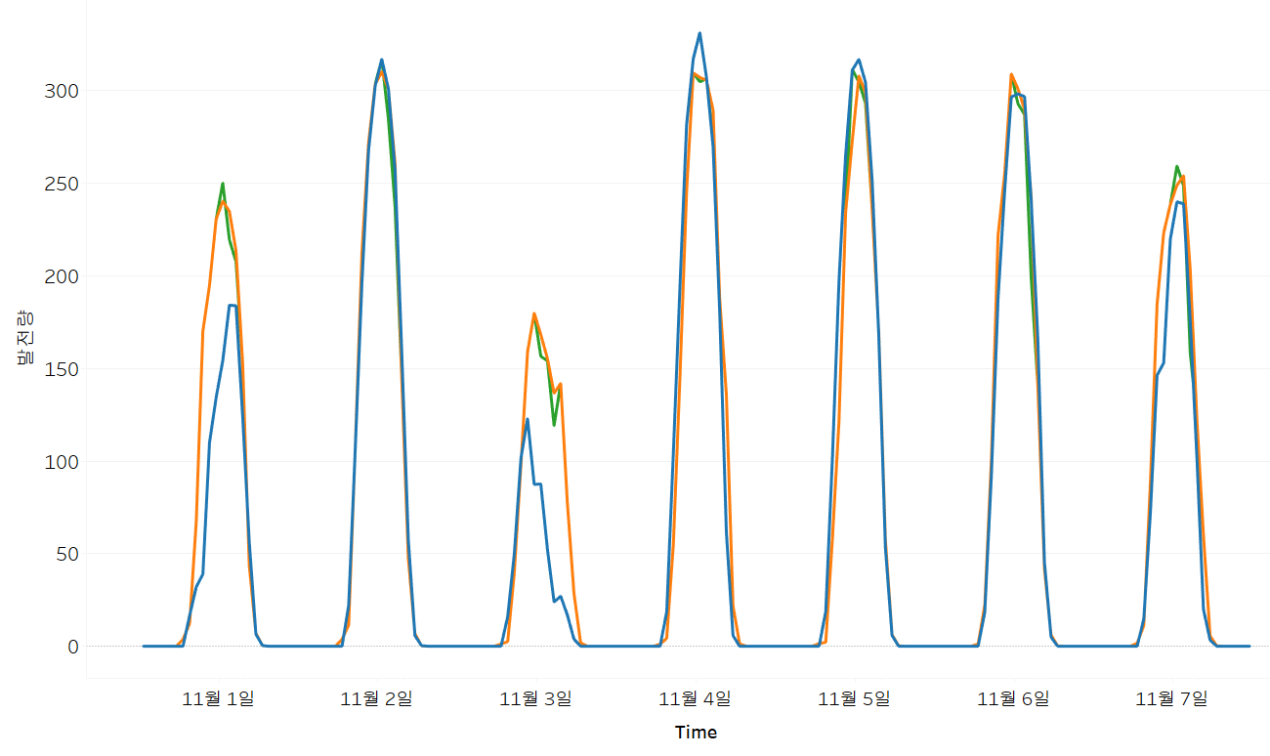
03 모델링
Moving Average
Notes:
실제 발전량과 하이브리드 모델 그리고 예측값을 나타낸 그래프입니다.
MA의 특징과 같이 노이즈가 제거되어 부드러운 곡선으로 그려지는 것을 확인할 수 있습니다

Slide 17
결론 및 향후 계획

Slide 18
04 결론 및 향후계획
결론
ML 중 Boosting 모델로 태양광 예측 진행 시 Peak Time를 제외한 시간은 대회 Error 기준 0.05 미만의 값을 보이고 있음
ML과 Time Series 분석을 Hybrid하면 ML의 정확도가 내려갈 시 Moving Average의 보정으로 인해 Noise제거로 Error값 감소
향후 계획
Spatio Temporal 분석을 통해 모든 발전소와 기상관측소에 대한 정보를 거리에 따른 Weight를 가진 Input으로 받아 베이지안 업데이트를 통해 다른 신설 지역과 같이 양질의 데이터가 없는 지역에 적용 가능한 모델 제작
Average Sunshine, Isolation, Solar Cell Array Output 등의 정보를 사용해 ML과 Physics Model을 결합하면 해당 지역에 맞는 모델 제작으로 외삽 문제에 대한 해결책 제시
Notes:
결론으로 ML Boosting 모델을 사용한 결과 발전량이 가장 큰 특정 구간 4시간을 제외하고 대회 기준으로 무의미한 오차를 보여주고 있습니다.
ML의 오차가 커질수록 Noise가 증가한다고 할 수 있으며, 이로 인해 MA와 결합한 Hybrid Model의 예측 결과가 더 좋아지는 모습을 보이고 있습니다.
향후 계획으로는 모든 발전소와 기상 관측소에 대한 정보를 사용해 데이터가 들어올 때마다 업데이트가 되는 베이즈 추론을 사용해 제한적인 데이터를 가지고 있는 신규 발전소에 대해 발전량 예측에 대한 정확도 향상을 기대할 수 있습니다.
해당 지역에 대한 일사, 일조 확률 밀도 함수와 태양광 어레이 효율을 알 수 있다면 Physics 모델을 결합하여 기존 ML모델의 예측 정확도를 향상시킬 수 있습니다.

Slide 19
감사합니다

Slide 20
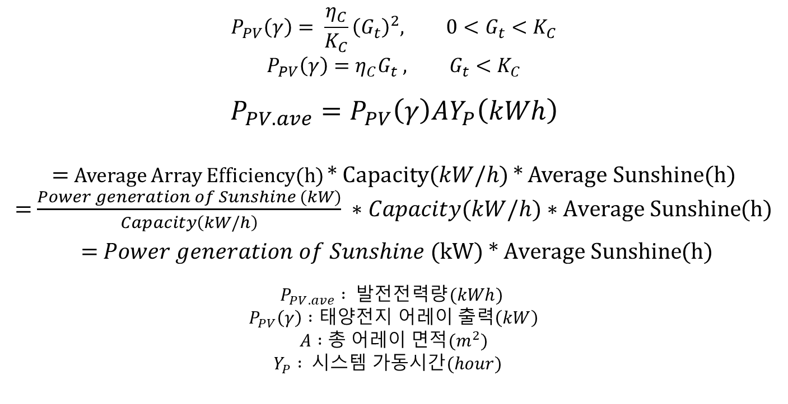
부록
Physics Hybrid Model
$$P_{PV}\left(γ\right)= \frac{η_{C}}{K_{C}}{\left(G_{t}\right)}^{2}, 0<G_{t}<K_{C}$$
$$P_{PV}\left(γ\right)=η_{C}G_{t} , G_{t}<K_{C}$$
$$P_{PV.ave}=P_{PV}\left(γ\right)AY_{P}\left(kWh\right)$$
= Average Array Efficiency(h) * Capacity$(kW/h)$ * Average Sunshine(h)
= $\frac{Power generation of Sunshine (kW)}{Capacity\left(kW/h\right)} ∗Capacity(kW/h)∗\text{Average} \text{Sunshine}$(h)
= $Power generation of Sunshine$(kW) * $\text{Average} \text{Sunshine}$(h)
$$P_{PV.ave} : 발전전력량(kWh)$$
$$P_{PV}\left(γ\right) :태양전지 어레이 출력\left(kW\right)$$
$$A :총 어레이 면적(m^{2})$$
$$Y_{P} : 시스템 가동시간(hour)$$

